Slide 1

Mobile-App
Android Testing
Notes:
Bild: CC0 Public Domain

Slide 2
Ziele
Du kennst die gängigen Testverfahren bei einer Android App.
Du kennst den Unterschied zwischen funktionalen und nichtfunktionalen Tests und weisst, wie diese durchgeführt werden.

Slide 3

Testing
An die App wurden Anforderungen gestellt
Funktionalitäten
Geschwindigkeit
Benutzerfreundlichkeit
Diese Anforderungen müssen geprüft werden
Notes:
Ohne das Testing könnte eine App umgesetzt werden die am Schluss gar nicht den Anforderungen oder ursprünglichen Wünschen entspricht.

Slide 4

Testing
Funktionale Tests
Funktionen der App
Nichtfunktionale Tests
Geschwindigkeit
Datenmengen
Benutzerfreundlichkeit

Slide 5
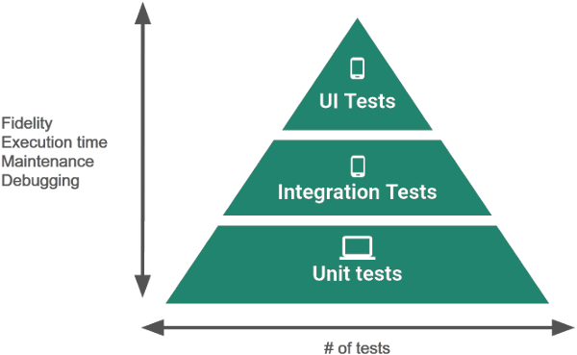
Funktionale Tests
Bei einer Mobile-App unterscheiden wir zwischen den folgenden Tests:
Unit Tests
Integration Tests
UI Tests
Notes:
Google empfiehlt folgende Aufteilung der Tests:
70% Unit Tests
20% Integration Tests
10% UI Tests

Slide 6
Funktionale Tests
Unit-Tests
Mithilfe von Unit-Tests werden einzelne Funktionalitäten getestet
Unit Tests werden im Code umgesetzt
Pro Funktionalität existiert mindestens ein Unit-Test
Notes:
Google empfiehlt eine Test-Driven Softwareentwicklung d.h. bevor eine Funktion implementiert wird, werden die einzelnen Tests für diese Funktion geschrieben und danach die eigentliche Funktion.
Mockito ist ein Java-Unit-Test-Framework welches unter anderem das Testen von UI-Funktionalitäten vereinfacht

Slide 7
Funktionale Tests
Unit-Tests Beispiel
Wir verwenden JUnit für unsere Unit-Tests
Wir Testen den WieWarmJsonParser, um sicherzustellen dass ein korrektes Badi-Objekt mit Becken erstellt wird
Da die Klasse JSONObject verwendet wird, müssen wir Gradle mitteilen, dass diese Library auch in Tests verfügbar ist
dependencies { ... testCompile 'org.json:json:20140107' }

Slide 8
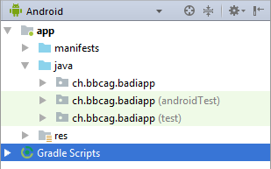
Funktionale Tests
Unit-Tests Beispiel
Im «test»-Projekt eine Test-Klasse erstellen
Wir benötigen folgende Imports
Damit werden die Annotation Test und die verschiedenen Asserts geladen
import org.junit.Test; import static org.junit.Assert.*;
Notes:
Wir erstellen im «test»-Projekt die Klasse «WieWarmJsonParserTest» welche die Tests zum WieWarmJsonParser beinhalten wird.

Slide 9
Funktionale Tests
Unit-Tests Beispiel
Nun können wir unsere Tests schreiben
public class WieWarmJsonParserTest { ... @Test public void wieWarmJsonParser_CorrectParseSingleBadi() { Badi testBadi = null; try { testBadi = WieWarmJsonParser.createBadiFromJsonString(TEST_JSON); } catch (JSONException e) { e.printStackTrace(); } // checks if the id from the badi equals the expected 9000 assertEquals(9000, testBadi.getId()); } }
Notes:
TEST_JSON ist ein konstanter (static und final) String mit Json Inhalt:
private static final String TEST_JSON = "{\n" + " \"badid\": \"9000\",\n" + " \"badname\": \"Schwimmbad\",\n" + " \"kanton\": \"BE\",\n" + " \"plz\": null,\n" + " \"ort\": \"Bümpliz\",\n" + " \"adresse1\": \"Bahnhöheweg 70\",\n" + " \"adresse2\": null,\n" + " \"email\": \"info@bbcag.ch\",\n" + " \"telefon\": null,\n" + " \"www\": \"www.berufsbildungscenter.ch\",\n" + " \"long\": null,\n" + " \"lat\": null,\n" + " \"zeiten\": null,\n" + " \"preise\": null,\n" + " \"info\": \"Keine speziellen Angaben\",\n" + " \"wetterort\": \"Bern\",\n" + " \"uv_station_name\": \"Bern\",\n" + " \"uv_wert\": 1,\n" + " \"uv_date\": \"2017-11-28 00:00:00\",\n" + " \"uv_date_pretty\": \"28.11.\",\n" + " \"becken\": {\n" + " \"Schwimmbecken\": {\n" + " \"beckenid\": 185,\n" + " \"beckenname\": \"Schwimmbecken\",\n" + " \"temp\": \"22.0\",\n" + " \"date\": \"2017-07-04 08:02:00\",\n" + " \"typ\": \"Hallenbad\",\n" + " \"status\": \"geöffnet\",\n" + " \"smskeywords\": \";BEUMPLIZ;\",\n" + " \"smsname\": \"Bbc Schwimmbad\",\n" + " \"ismain\": \"T \",\n" + " \"date_pretty\": \"04.07.\"\n" + " }\n" + " },\n" + " \"bilder\": [],\n" + " \"wetter\": [\n" + " {\n" + " \"wetter_symbol\": 9,\n" + " \"wetter_temp\": \"3.0\",\n" + " \"wetter_date\": \"2017-11-29 00:00:00\",\n" + " \"wetter_date_pretty\": \"29.11.\"\n" + " },\n" + " {\n" + " \"wetter_symbol\": 15,\n" + " \"wetter_temp\": \"4.0\",\n" + " \"wetter_date\": \"2017-11-28 00:00:00\",\n" + " \"wetter_date_pretty\": \"28.11.\"\n" + " }\n" + " ]\n" + "}";

Slide 10
Funktionale Tests
Integration-Tests
Einzelne Activities oder Komponenten werden getestet
Es wird nicht auf andere Komponenten oder Activities zugegriffen
Wird grundsätzlich automatisiert (Code)
Notes:
z.B. kann das korrekte Intent-Handling getestet werden. Das Testing-Framework Espresso unterstützt das senden von «Mock»-Intents an die zu testende Activity.
Arbeitet meist ähnlich wie UI-Tests (deshalb kein Beispiel) nur das sich die Tests auf einzelne Komponenten beschränken.

Slide 11
Funktionale Tests
UI-Tests
User-Interface-Tests können manuell wie auch automatisiert durchgeführt werden
Die Tests bewegen sich über mehrere Activities und kombinierte Funktionalitäten

Slide 12

Funktionale Tests
UI-Tests Espresso
Framework für automatisierte UI-Tests
Wird auch für Integration-Tests verwendet
@Test public void greeterSaysHello() { onView(withId(R.id.name_field)).perform(typeText("Steve")); onView(withId(R.id.greet_button)).perform(click()); onView(withText("Hello Steve!")).check(matches(isDisplayed())); }
Notes:
https://developer.android.com/training/testing/espresso/index.html
Espresso ist ein Framework um automatische UI-Tests durchzuführen. Das Framework wird standardmässig bei einem neuen Projekt hinzugefügt (Gradle).
Der Beispiel-Code führt folgendes aus:
Auf der View mit der ID name_field wird der Text «Steve» eingegeben
Auf der View mit der ID greet_button wird ein Klick ausgeführt
Auf einer View mit dem Text «Hallo Steve!» wird geprüft ob überhaupt eine angezeigt wird die diesen Text hat

Slide 13
Funktionale Tests
Espresso Beispiel
... @LargeTest public class MainActivityTest { @Rule public ActivityTestRule<MainActivity> mActivityRule = new ActivityTestRule<MainActivity>(MainActivity.class); @Test public void mainActiity_showBadiDetails() { onData(anything()) .inAdapterView(withId(R.id.badiliste)) .atPosition(0) .perform(click()); onData(anything()) .inAdapterView(withId(R.id.becken_infos)) .atPosition(0) .check(matches(isDisplayed())); } }
Notes:
Die ganzen Matchers wie onData, withId, anything, isDisplayed, usw (die statischen Methoden, kursiv) müssen importiert werden.
Die Zeile @Rule und die ActivityTestRule darunter bestimmen dass diese Tests mit der angegebenen Activity ausgeführt werden müssen. Dadurch wird sichergestellt dass die angegebene Activity läuft.
Der Test:
Wir suchen in allen Daten welche in der AdapterView mit der ID badiliste vorhanden sind das erste Element und führen darauf ein Klick aus.
Danach suchen wir wieder das erste Element, diesmal in der AdapterView becken_infos, und prüfen ob es überhaupt angezeigt wird bzw. vorhanden ist.

Slide 14
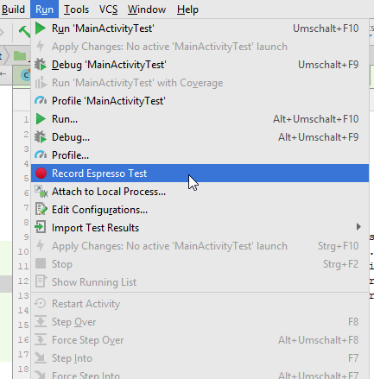
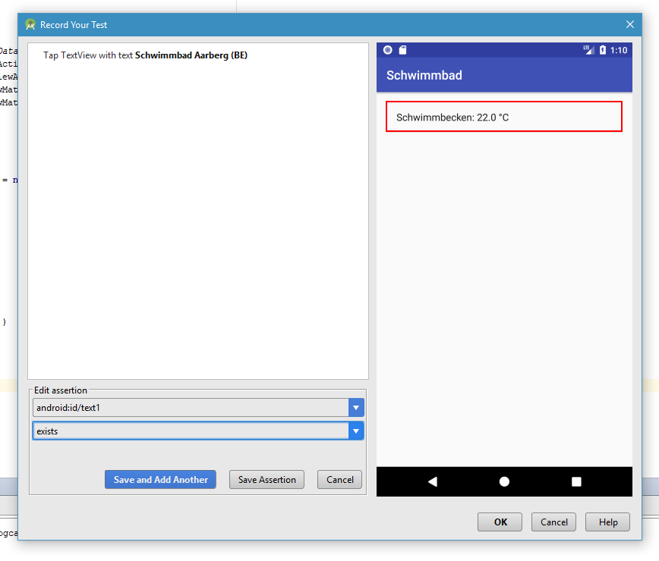
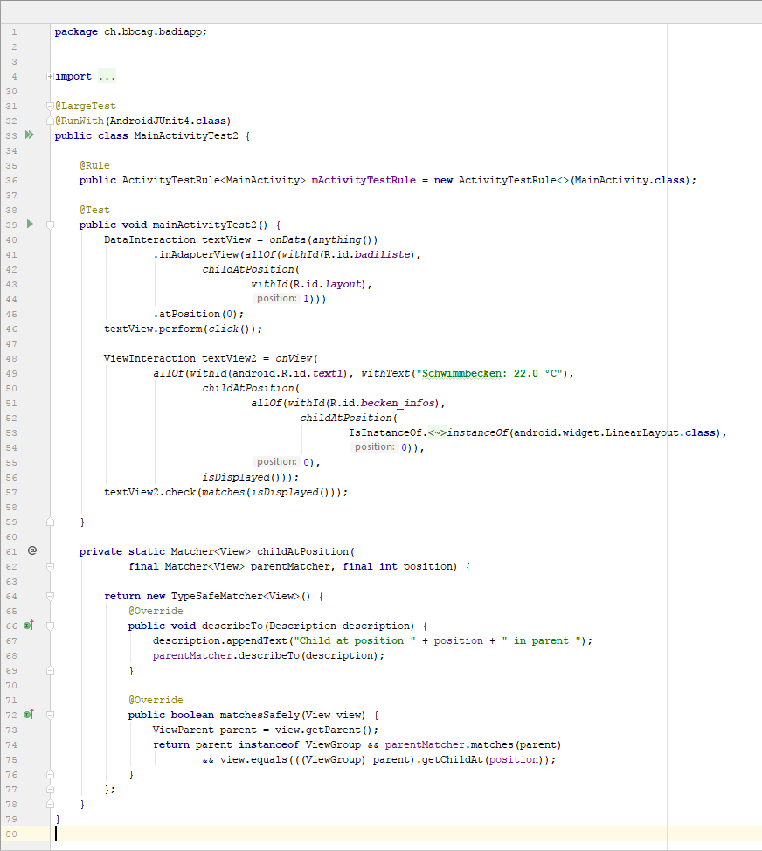
Funktionale Tests
Espresso Beispiel
Espresso-Tests können auch aufgezeichnet werden
Notes:
Die drei Screenshots von links:
Starten des Recordings
Recording der Aktionen (durch interagieren mit dem UI im Emulator). Mit Add Assert kann eine überprüfung hinzugefügt werden.
Generierter Test

Slide 15

Nichtfunktionale Tests
Usability Tests
Perfomance Tests
Stress Tests
Security Tests
und weitere…
Notes:
Expertenbasierte Usability-Evaluationen - Ein Usability-Spezialist schaut sich deine App an.
Usability-Tests im Labor - Möglichst grosse Zahl von unterschiedlich begabten Benutzern werden auf deine App losgelassen. Dabei wird ihr Verhalten aufgezeichnet und ausgewertet.

Slide 16
Testing
BadiApp User Stories
Als Benutzer möchte ich die Schwimmbäder «Swimmbad Aarberg», «Swimmbad Gruebi Adelboden», «Stadtberner Bäder Bern» und «Zürichsee (ZH)» anzeigen lassen, um schnell auf die damit verknüpften Informationen zugreifen zu können.
Als Benutzer möchte ich beim Klick auf eines der Schwimmbäder alle dazugehörigen Becken mit der jeweiligen Temperatur anzeigen lassen, um zu entscheiden, ob es sich lohnt schwimmen zu gehen.
Als Benutzer möchte ich bei einem Problem während dem Abrufen von Daten eine entsprechende Fehlermeldung erhalten, um zu wissen, dass ich alles richtig gemacht habe, jedoch mit dem System etwas nicht stimmt.
Notes:
Diese User Stories haben wir bereits in der «User Story»-Präsentation gesehen. Alle definierten User Stories müssen beim Testing auch überprüft werden ob die geforderte Funktionalität auch eingehalten wurde.
Auf der nächsten Folie sehen wir wie das ganze in einem Testkonzept mit automatisierten und manuellen Tests aussehen könnte.

Slide 17
Testing
BadiApp Testkonzept
Testobjekt: Meine Badi App
Testumgebungen:
- Emulator Android Vx.y und Vxx.yy
- Alcatel onetouch Android Vx.y.z (2592х1944 pixels)
Teststrategie: - Userstory 1 und 2 wird automatisiert getestet. - Userstory 3 wird manuell getestet zum Zeitpunkt der Abnahme.
Manuele Tests:
Abschnitt | Inhalt
ID | Testcase-01
Anforderungen | UserStory 3 / Fehlermeldung falls Server nicht antwortet.
Vorbedingungen | WI-FI und DATA CONNECTION auf dem Gerät deaktivieren
Ablauf | 1. Klick auf eine Badi
Erwartetes Resultat | Es erscheint eine Fehlermeldung: «Zur Zeit steht dieser Service nicht zur Verfügung. Bitte versuchen Sie es später nochmals.»

Slide 18

Fragen? प्रश्न? Questions? 질문? سوالات؟ Ερωτήσεις; Questions? Асуулт? Sorular? ప్రశ్నలు?

